Slide 1


KETENTUAN PENYUSUNAN DOKUMEN KTSP SMK
TP. 2020/2021
TIM PENGEMBANG KURIKULUM
PROVINSI SUMATERA BARAT

Slide 2

3 DOKUMEN
KTSP SMK
2020
Dokumen I
Terdiri dari 4 BAB dan lampiran, disusun sesuai Sistematika yang ditetapkan setiap tahun oleh TPK Provinsi Sumatera Barat
Dokumen II
Silabus Mata Pelajaran
Dokumen III
Rencana Pelaksanaan Pembelajaran (RPP)

Slide 3

KTSP SMK TP. 2020/2021
ATURAN PENGETIKAN
1
KERTAS
3
JENIS FONT DAN SPASI
Jenis Kertas yang digunakan : A4/70 atau 80 gram
Jenis Font : ARIAL
Ukuran : 12 (Tabel menyesuaikan)
Spasi : 1,5 (Tabel menyesuaikan)
2
MARGIN PENGETIKAN
4
WARNA MAP
Top : 3 Cm
Left : 3 Cm
Right : 2,5 Cm
Bottom : 2,5 Cm
Dokumen Cetak/Print dimasukan ke dalam map Combi warna MERAH (bila memungkinkan cukup 1 map untuk ke-3 Dokumen KTSP)

Slide 4
BOBOT PENILAIAN DAN
BENTUK DOKUMEN
DOKUMEN | BOBOT PENILAIAN | BENTUK DOKUMEN
 |  | Cetak/Print out | Soft Copy (Flashdisk)
I 4 BAB DAN 12 LAMPIRAN | 55% dari : Cover, hal identitas, hal pengesahan, hal verifikasi, kata pengantar, daftar isi 5% Bab I 15% Bab II 10% Bab III 35% Bab IV 10 % Lampiran 25% | 1 Dokumen lengkap mulai cover sampai lampiran | 1 Dokumen lengkap mulai cover sampai lampiran
II SILABUS | 15% | 4 MAPEL (sesuai ketentuan) Smt-1 | Semua Mapel Kelas X, XI dan XII (Smt-1 dan 2)
III RPP | 30% | 4 MAPEL (sesuai ketentuan) Smt-1 | Semua Mapel Kelas X, XI dan XII (1 Smt 1 + 1 Smt 2)

Slide 5

DOKUMEN II
SILABUS CETAK/PRINT (Smt-1)
No | Mata Pelajaran | Kelas
 |  | X | XI | XII
1. | Kelompok Mapel Muatan Nasional (pilih 1 mapel) | - | 1 Silabus | -
2. | Kelompok Mapel Muatan Kewilayahan (pilih 1 mapel) | 1 Silabus | - | -
3. | Kelompok Mapel Muatan Kejuruan (pilih masing-masing 1 mapel) | 1 Silabus | - | 1 Silabus
Jumlah |  | 4 Silabus

Slide 6
DOKUMEN III
RPP CETAK/PRINT = SILABUS
No | Mata Pelajaran | Kelas
 |  | X/SMT-1 | XI/SMT-1 | XII/SMT-1
1. | Kelompok Mapel Muatan Nasional (pilih 1 mapel) | - | 1 RPP | -
2. | Kelompok Mapel Muatan Kewilayahan (pilih 1 mapel) | 1 RPP | - | -
3. | Kelompok Mapel Muatan Kejuruan (pilih 1 mapel) | 1 RPP | - | 1 RPP
Jumlah |  | 4 RPP

Slide 7
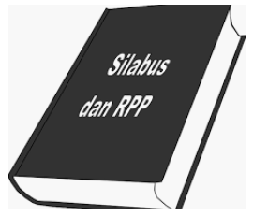
SILABUS DAN RPP CETAK/PRINT
BAGI PROGRAM KEAHLIAN YANG MEMILIKI LEBIH DARI 1 KOMPETENSI KEAHLIAN
Apakah Program Keahlian yang memiliki lebih dari 1 Kompetensi Keahlian HARUS mencetak/memprint 4 silabus dan 4 RPP untuk masing-masing Kompentensi Keahlian ?
TIDAK…!! Program Keahlian yang memiliki lebih dari 1 Kompetensi Keahlian MEMILIH salah satu Kompetensi Keahlian untuk mencetak Silabus dan RPP nya

Slide 8




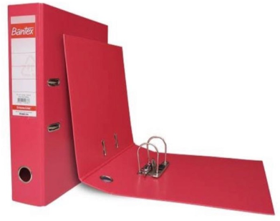

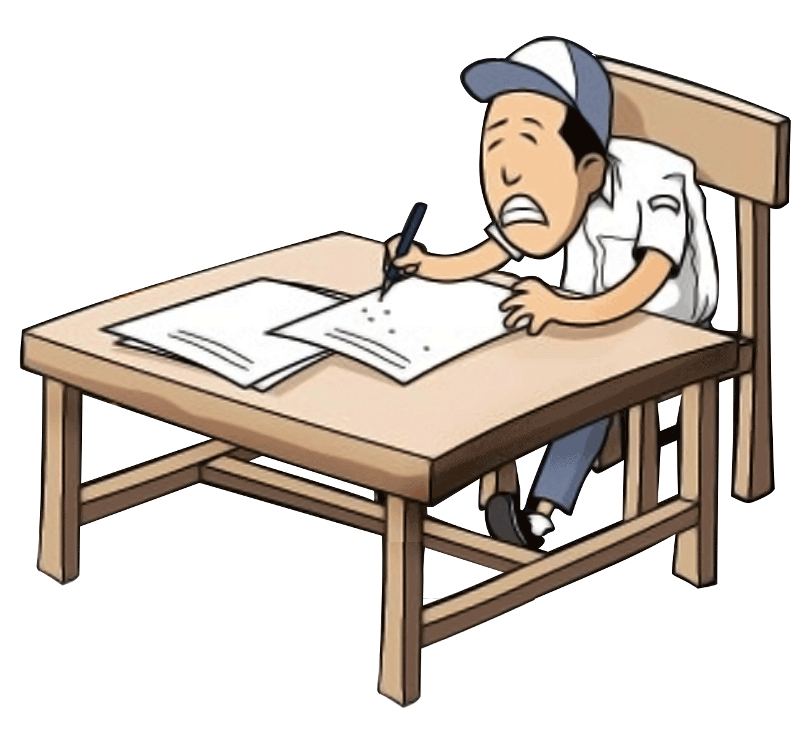
ALUR PENYELESAIAN DOKUMEN
KTSP SMK 2020
KAMIS, 2 Juli 2020 Pukul 09.00 – 17.00 Dokumen 1,2 dan 3 KTSP diserahkan ke Provinsi
29 Jun-1 Jul Perbaikan dan penandatanganan KTSP oleh Kepsek dan Komite Sekolah
22-27 Jun Dokumen 1,2 dan 3 dimasukan ke dalam Map Combi warna MERAH untuk diverifikasi oleh Pengawas Pembina
20 Apr-20 Jun Penyusunan Dokumen KTSP Per Program Keahlian oleh TPK Sekolah
DINAS PENDIDIKAN
PROVINSI SUMATERA BARAT

Slide 9
NO | KEGIATAN | RENTANG WAKTU PENYELESAIAN | PENJAB
1. | Penyusunan Draft Panduan KTSP TP. 2020/2021 | 1 s.d 30 Maret 2020 | Tim Inti TPK
2. | Finalisasi panduan penyusunan KTSP TP. 2020/2021 | 1 – 15 April 2019 | TPK Provinsi
 | Bimtek Validasi KTSP bagi Tim TPK Provinsi | ???
3. | Sosialisasi panduan penyusunan KTSP Tp. 2020/2021 ke sekolah yang nilai KTSP tahun lalu belum maksimal | ??? | Tim TPK Prov
4. | Penyusunan dokumen KTSP oleh TPK Sekolah | 20 April-20 Juni 2020 | TPK sekolah
5. | Verifikasi dokumen KTSP oleh Pengawas Pembina (sekolah masing-masing) | 22-27 Juni 2020 | Pengawas SMK
6. | Perbaikan dan penandatangan dokumen I KTSP oleh Kepala Sekolah dan Komite Sekolah | 29 Juni – 1 Juli 2020 | TPK Sekolah
7. | Penyerahan dokumen KTSP ke TPK Provinsi, diantar langsung ke Hotel ……. | 2 Juli 2020 Pukul 09.00 – 17.00 Wib | Kepala Sekolah
9. | Validasi dokumen KTSP oleh Validator | 2 – 5 Juli 2020 | Tim Validator
10. | Pengembalian dokumen KTSP ke Sekolah | 2 – 10 Juli 2020 | Tim Validator/ Penjab kab/kota
11. | Batas Akhir penyerahan hasil validasi dan rekomendasi dokumen KTSP kepada penanggung jawab masing-masing kab/kota | 10 Juli 2020 | Tim Validator
13. | Penanda tanganan halaman pengesahan dokumen KTSP oleh Ketua TPK dan Kepala Dinas Pendidikan Provinsi | 13 – 17 Juli 2020 | Kepala Sekolah
14. | Pemberlakuan KTSP TP. 2020/2021 di sekolah | Juli 2020 s.d Juni 2021 | Kepala Sekolah

Slide 10



PENILAIAN DOKUMEN KTSP
RENTANGAN NILAI
No | Rentang Nilai | Predikat
1. | 91 s.d 100 | A
2. | 81 s.d 90 | B
3. | 71 s.d 80 | C
4. | 61 s.d 70 | D
5. | ≤ 60 | E

